Slide 1
§1.4 复变函数
一、基本概念
二、图形表示
三、极限
四、连续

Slide 2







一、基本概念
定义
z
设 D 是复平面上的一个点集，对于 D 中任意的一点 ，
按照一定法则，有确定的复数 w 与它对应，
则称在 D
上定义一个复变函数，记作
单值函数
对每个 有唯一的 w 与它对应；
比如
多值函数
对每个 有多个 w 与它对应；
比如
一般情形下，所讨论的“函数”都是指单值函数。
在以后的讨论中，D 常常是一个平面区域，称之为定义域。

Slide 3










一、基本概念
分析
设
则 可以写成
其中， 与 为实值二元函数。
分开上式的实部与虚部得到
一个复变函数对应于两个二元实变函数。

Slide 4



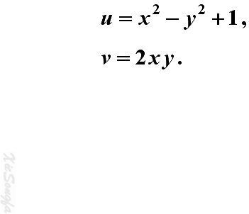
P21 例1.13
解
记
代入 得
分开实部与虚部即得

Slide 5



二、图形表示
y
v
z
w
平面
平面
D
G
C
z
Γ
w
x
u
映射
复变函数 在几何上被看作是把 z 平面上的一个
点集 变到 w 平面上的一个点集 的映射(或者变换)。
其中，点集 称为像，点集 称为原像。
函数、映射以及变换可视为同一个概念。
(分析)
(几何)
(代数)

Slide 6


二、图形表示
反函数与逆映射
设函数 的定义域为 z 平面上的点集 D，值域
为 w 平面上的点集 G，
则 G 中的每个点 w 必将对应着 D 中
的一个(或几个)点 z，
按照函数的定义，在 G 上就确定了
一个函数
它称为函数 的反函数，也称
为映射 的逆映射。
双方单值与一一映射
若映射 与它的逆映射 都是单值的，
则称映射 是双方单值的或者一一映射。

Slide 7
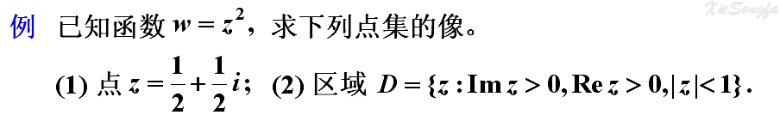
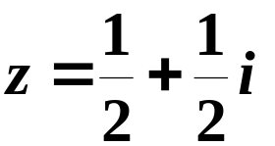
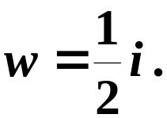
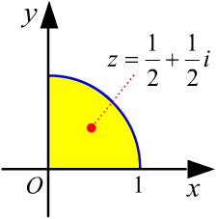


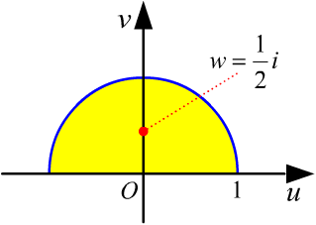


P22
解
(1) 点 对应的像(点)为
(2) 区域 D 可改写为：
令
则
可得区域 D 的像(区域)G 满足
即

Slide 8







例
函数 对应于两个二元实变函数
因此，它把 z 平面上的两族双曲线
分别映射成 w 平面上的两族平行直线
-8
-10
y
-6
v
c₁
-4
-2
0
10
2
4
10
6
8
8
6
c₂
10
1
4
2
0
x
u
-1
1
-2
-10
10
-1
-4
-6
-8
-10
-10

Slide 9







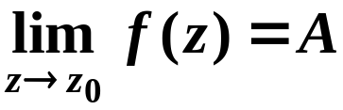



三、极限
定义
设函数 在 的去心邻域 内有定义 ,
P23
定义
1.1
若存在复数
使得
有
当 时，
则称 A 为函数 当 z 趋向于 z₀ 时的极限，
记作
或
注
(1) 函数 在 点可以无定义；
(2) 趋向于 的方式是任意的。

Slide 10
三、极限
几何意义
y
v
f (z)
z
δ
ε
A
z₀
x
u
z
z₀
当变点 一旦进入 的充分小的 δ 邻域时,
它的像点 就落在 A 的预先给定的 ε 邻域内。

Slide 11
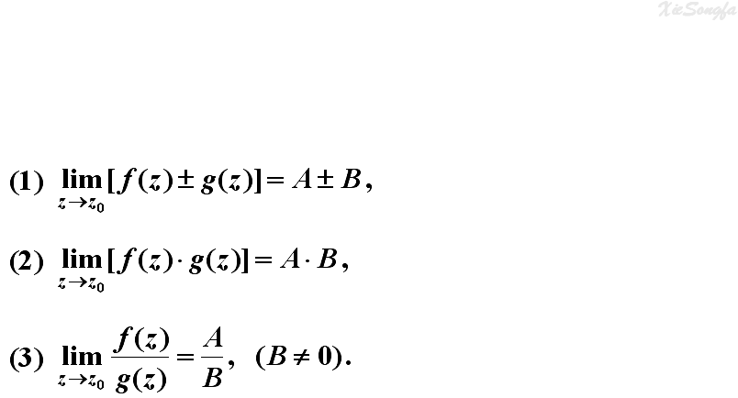
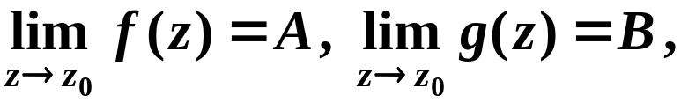
三、极限
性质
如果
则

Slide 12



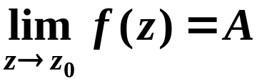

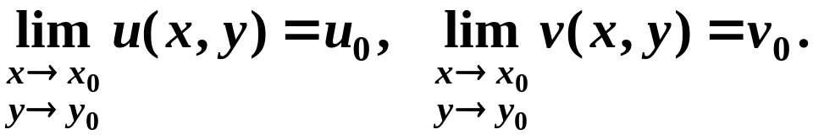

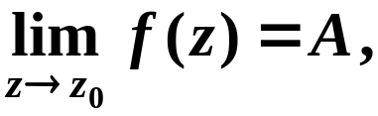
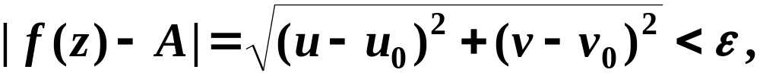

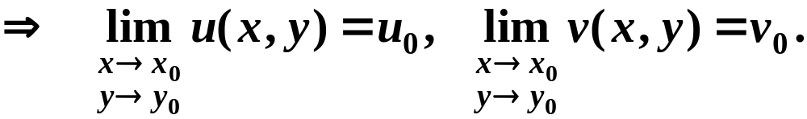
三、极限
设
定理
P23
定理
1.1
则
证明
必要性 “ ”
如果
则
(跳过?)
当
时，

Slide 13

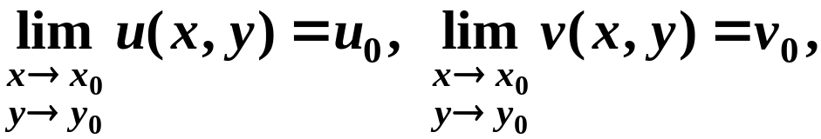
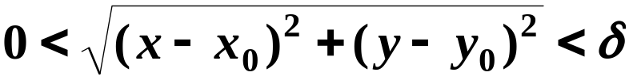

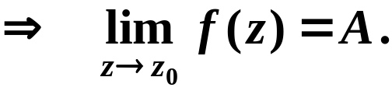
三、极限
设
定理
则
证明
充分性 “ ”
如果
则
当 时，

Slide 14

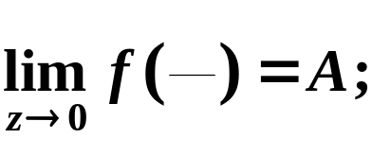

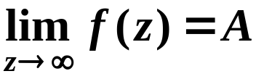
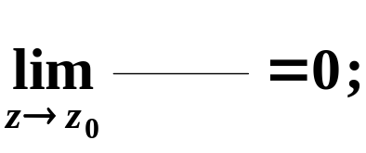
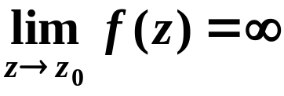
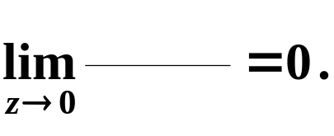
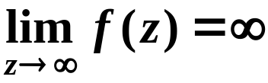
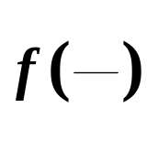

三、极限
关于含 的极限作如下规定：
(1)
(2)
(3)
所关心的两个问题：
(1) 如何证明极限存在？
放大技巧 。
(2) 如何证明极限不存在？
选择不同的路径进行攻击。

Slide 15
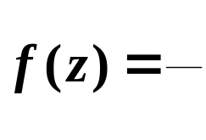



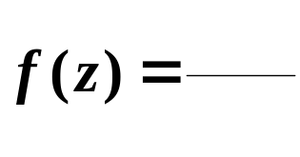
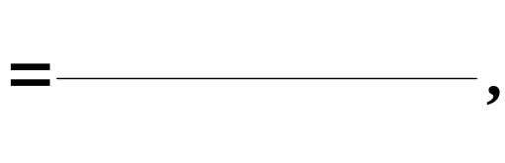



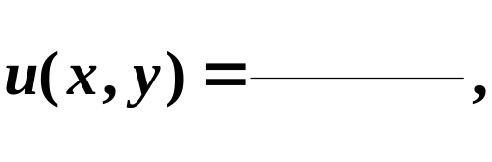




例
讨论函数 在 的极限。
P24 例1.15
解
方法一
y
x
当 时，
当 时，
因此极限不存在。

Slide 16
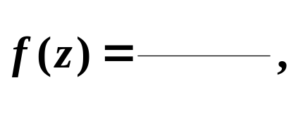








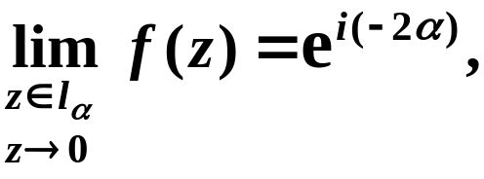

例
讨论函数 在 的极限。
解
方法二
y
当 时，
x
当 时，
y
因此极限不存在。
方法三
x
沿着射线
与 有关，因此极限不存在。

Slide 17
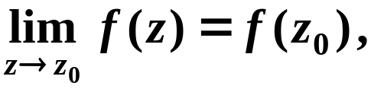

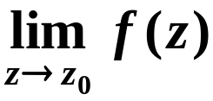
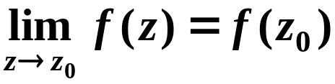
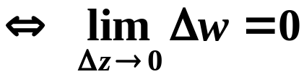
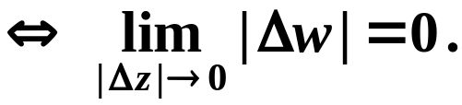

四、连续
定义
若
z₀
则称 在 点连续。
P24
定义
1.2
若 在区域 D 内处处连续，则称 在 D 内连续。
注
(1) 连续的三个要素：
存在；
存在；
相等。
(2) 连续的等价表示：
其中，
通常说：当自变量充分靠近时，函数值充分靠近。
(3) 一旦知道函数连续，反过来可以用来求函数的极限。

Slide 18





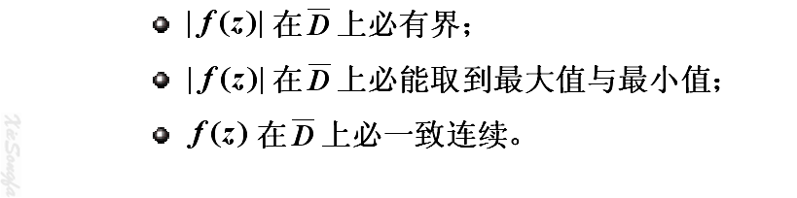
四、连续
性质
z₀
(1) 在 连续的两个函数 与 的和、差、积、
z₀
z₀
商(分母在 不为零)在 处连续。
z₀
(2) 如果函数 在 处连续，函数 在
z₀
连续，则函数 在 处连续。
(由基本初等函数的连续性可得初等函数的连续性)
P26
(3) 如果函数 在有界闭区域 D 上连续，则

Slide 19









例
证明
在复平面上除去原点
y
δ
和负实轴的区域上连续。
P25 例1.16
z₀
证
(略)
ε
例
讨论函数 的连续性。
x
解
(当 时)
故函数 处处连续。

Slide 20
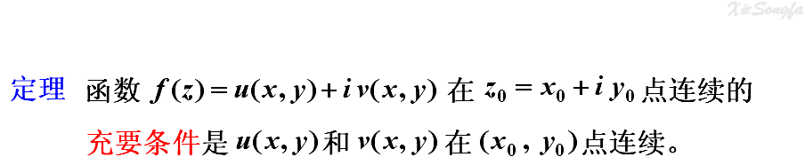



四、连续
P25
定理
1.2
证明
(略)
例如
函数 在复平面内除原点外
是处处连续的。
因为 除原点外是处处连续的，
而 是处处连续的。

Slide 21

……
轻松一下吧

